Slide 1

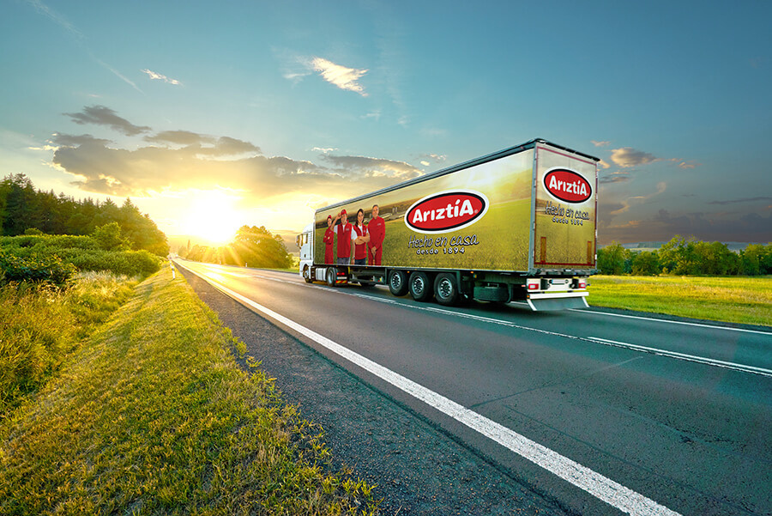


PROYECTO APT - AVICOLAPP REGISTRO DIGITAL DE CLASIFICACIÓN DE HUEVOS
Equipo: Arturo Rojas (PO) | Maria Morales (SM) | David Mardones (Dev)

Slide 2


CONTEXTO: INEFICIENCIA EN GRANJAS
Problemática Actual
El registro de huevos en las granjas reproductoras de Ariztia se realiza de forma manual. Esto genera retrasos en la información, errores humanos en el conteo y dificulta la toma de decisiones rápidas sobre la calidad.
Riesgos Operativos
La falta de digitalización implica riesgos de pérdida de datos físicos y falta de trazabilidad en tiempo real sobre la clasificación de huevos (Incubables vs. Sucios/Deformados).

Slide 3

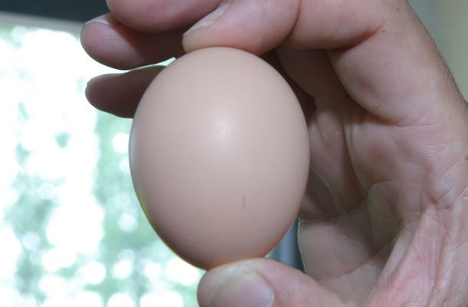
DESARROLLO DE INGENIERIA SOLUCIÓN: AVICOLAPP
DIGITALIZACIÓN IN-SITU PARA UNA GESTIÓN INTELIGENTE.
  App Móvil Intuitiva: Diseñada para el entorno de campo, facilitando la carga rápida de datos por parte de los operarios.
  Datos en Tiempo Real: Sincronización automática con la nube para acceso inmediato a la información de producción.
  Clasificación de Calidad: Registro preciso de huevos Incubables, Sucios, Deformados, etc., desde el origen.

Slide 4



METODOLOGÍA DE TRABAJO
EJECUCIÓN ÁGIL PARA UN DESARROLLO ITERATIVO Y COLABORATIVO.
Agile Scrum
Trabajo en Sprints de 2 semanas con ceremonias (Dailies, Reviews) para entrega continua de valor.
Gestión Visual (Trello)
Transparencia en el flujo de trabajo mediante tableros Kanban para seguimiento de tareas (Backlog, Doing, Done).
Roles Definidos
Colaboración clara: Product Owner define prioridades, Scrum Master facilita, Equipo de Desarrollo ejecuta.

Slide 5
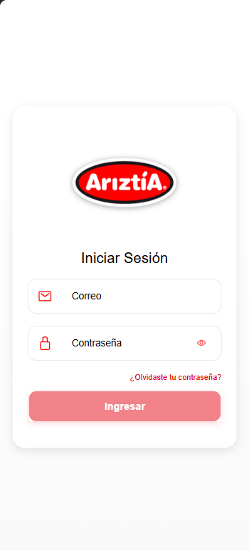
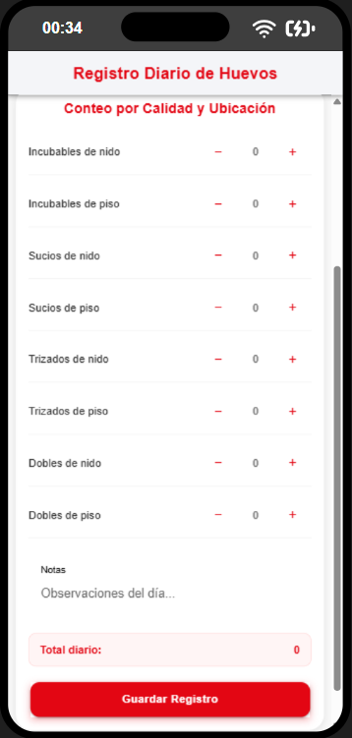
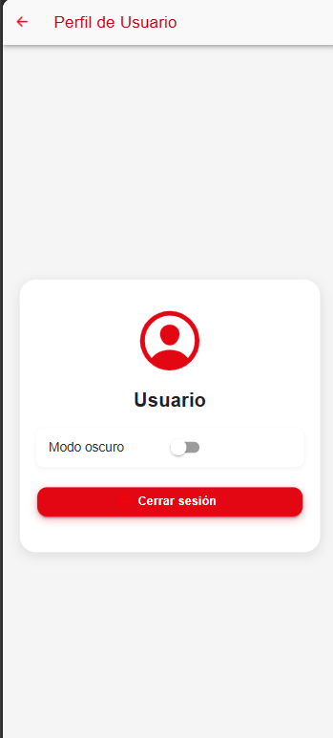
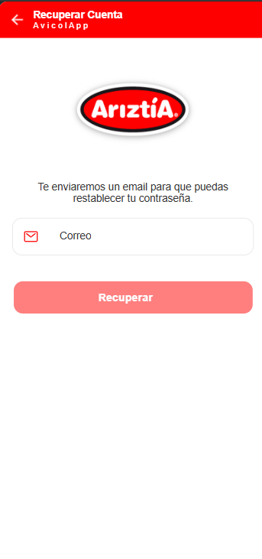
RECUPERAR CONTRASEÑA
LOGIN
PAGINA REGISTRO
PERFIL

Slide 6



ARQUITECTURA TÉCNICA (MVP)
STACK TECNOLÓGICO MODERNO, ESCALABLE Y ROBUSTO.
Frontend:
Ionic + Angular
Desarrollo híbrido para un despliegue rápido y nativo en dispositivos Android.
Backend:
Firebase Base de datos NoSQL en tiempo real (Firestore) y servicio de autenticación seguro.
Versionamiento:
Git/GitHub Control de versiones con flujo de trabajo basado en ramas (Gitflow) para integridad del código.

Slide 7
Demostración del MVP
Presentando funcionalidades en vivo...
(Autenticación | CRUD Huevos | Sincronización)

Slide 8
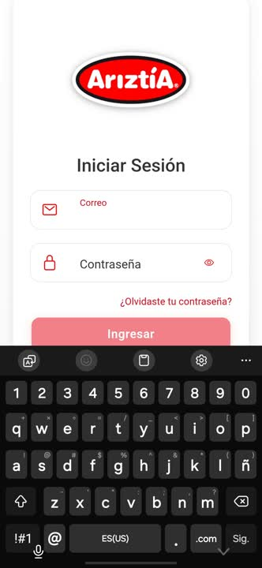

Slide 9
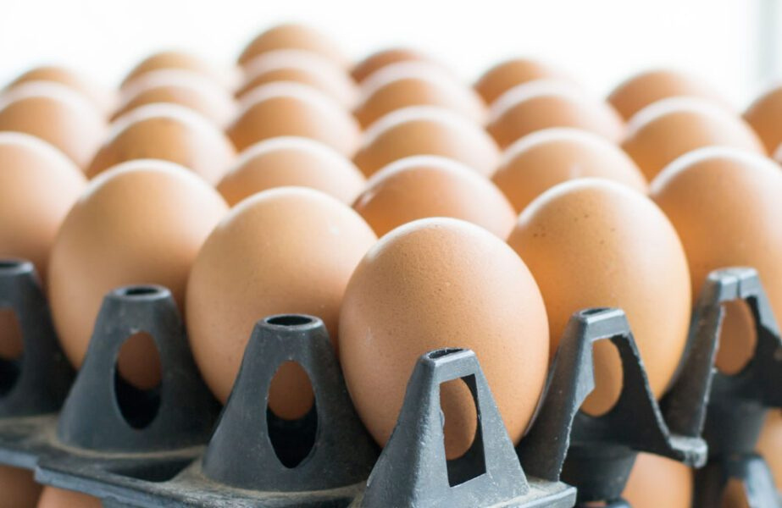
CONCLUSIONES Y REFLEXIÓN
Valor agregado para Ariztia y desarrollo profesional.
"AvicolApp no solo moderniza un proceso crítico, sino que demuestra cómo la tecnología, bien aplicada, empodera a los operarios y genera datos estratégicos para la compañía."

Slide 10
MUCHAS GRACIAS!

